Slide 1
SINTOMATOLOGIA INICIAL EN PACIENTES CON NEOPLASIA PULMONAR
Lourdes Galan Ledesma, Jacinto Hernandez Borge, Maria Del Carmen García García, Julia Lopez Rodriguez, Santiago Hernandez Gomez, Rocio Morante Espada, Nuria Matallanas Encinas, Ana Castañar Jóver, Francisca Lourdes Marquez Pérez
Servicio de Neumología. Hospital Universitario de Badajoz
INTRODUCCIÓN
RESULTADOS
La sintomatología del cáncer de pulmón (CP) suele ser tardía, lo que origina demoras diagnósticas que pueden influenciar decisivamente el pronóstico.
El objetivo del estudio ha sido conocer la sintomatología inicial en pacientes con CP, su relación con el tipo histológico (TH) y su posible influencia pronóstica.
Variable | EPIDER | ADENOCA | C.GRAN | MICRO | OT | P
Hombre | 94,5% | 76,1% | 83,3% | 94,5% | 80,2% | 0,003
Tabaquismo activo | 41,1% | 32,4% | 41,7% | 50,9% | 40,6% | 0,003
Factores riesgo | 97,3% | 80,3% | 100% | 98,2% | 92,5% | 0,001
Tos (MF) | 61,6% | 57,7% | 8,3% | 43,6% | 42,5% | 0,001
Cambios expectoración (MF) | 26% | 33,8% | 0% | 18,2% | 19,8% | 0,04
Disfonía (MF) Hemoptisis (MF) Asintomático (MF) | 0% 23,3% 6,8% | 1,4% 7% 18,3% | 0% 16,7% 16,7% | 9,1% 14,5% 3,6% | 4,7% 18,9% 10,4% | 0,05 0,07 0,05
Tos (listado) Pérdida peso (listado) Disfagia (Lista) Edema facial (listado) Asintomático (listado) | 82,2% 35,6% 2,7% 5,5% 8,2% | 73,2% 22,2% 0% 1,4% 11,3% | 41,7% 50% 0% 0% 8,3% | 81,8% 40% 5,5% 16,4% 0% | 74,5% 41,5% 0% 4,7% 2,8% | 0,05 0,05 0,04 0,02 0,02
METODOLOGÍA
Estudio prospectivo observacional de 317 pacientes ingresados con CP (hombres 85,2%, edad media 66±1 a).
Se recogieron síntomas iniciales de CP (tos, disnea, cambios expectoración, fatiga, pérdida peso, anorexia, dolor p, disfonía, cambios tos, hemoptisis, disfagia, edema facial, asintomático), demora hasta la primera consulta y hasta el diagnóstico; relacionándolo con el TH.
→ Análisis univariado (Chi-cuadrado, t de Student) y de supervivencia en función del TH (método de Kaplan-Meier) y de los primeros síntomas.
Ausencia de DS: AF, autopercepción de riesgo, comorbilidades, cáncer previo, EPOC, demora de consulta o diagnóstica y el TH.
DS entre N (microcítico N2-N3: 83,6%), M (microcítico M1: 63,6%) clínico, tratamiento quirúrgico (adenocarcinoma 33,3%), mortalidad (microcítico 96,3%) y el TH.

Slide 2
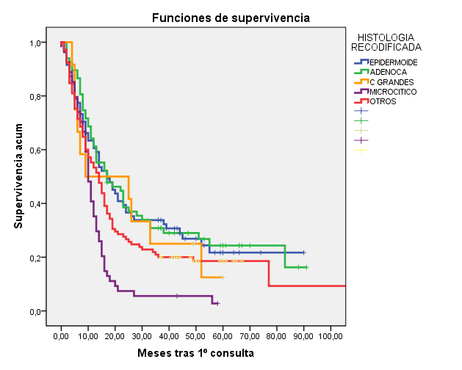
Demora en consultar mayor
Sin cambios en expectoración
Pérdida de apetito y peso
Ausencia de hemoptisis
Ausencia de tos
Ausencia de hemoptisis
Demora diagnóstica mayor
Síntoma Demora consulta (días) Demora dca (días) Supervivencia (meses) | Presente | Ausente | p
Tos | NS 78,7+80,1 NS | NS 106,3+151 NS | 0,04
Expectoración o cambios | 16,3+31,4 NS NS | 27,6+67,2 NS NS | 0,05
Fatiga | NS NS 18,5+19,1 | NS NS 25,5+22,3 | 0,003
Pérdida peso | 32,1+57,7 NS NS | 16,7+50,1 NS NS | 0,018
Anorexia | 35,8+77,7 NS 17,6+17 | 16,1+36,1 NS 23,1+22 | 0,002 0,03
Dolor torácico | NS NS 17,3+17,3 | NS NS 26,8+23,6 | 0,0005
Disfonía Hemoptisis Edema facial Asintomático | NS NS 10,3+11 15,1+21,1 69,4+71 NS NS NS 9,2+9,7 1,6+2,3 NS 34,7+25,7 | NS NS 22,3+21,1 24,4+59,9 90,2+110,4 NS NS NS 22,2+21 23,1+54,8 NS 20,6+20,1 | 0,007 0,042 0,05 0,0005 0,0005 0,005
Mediana supervivencia: Microcítico 10 meses
C. Grandes: 9 meses
Epidermoide y adeno: 17 meses
Otros: 14 meses
Mayor supervivencia:
- Ausencia de cansancio o fatiga al consultar.
- Ausencia de pérdida de apetito, dolor torácico, disfonía, edema facial.
- Casos asintomáticos con diagnóstico casual.
Log-rank=0,0005
CONCLUSIONES
La mayor parte de los pacientes con CP presentan síntomas previos al diagnóstico.
Algunos síntomas están asociados a ciertos TH y se relacionan con demoras en consulta o diagnóstico que pueden afectar negativamente a su pronóstico.

